Slide 1
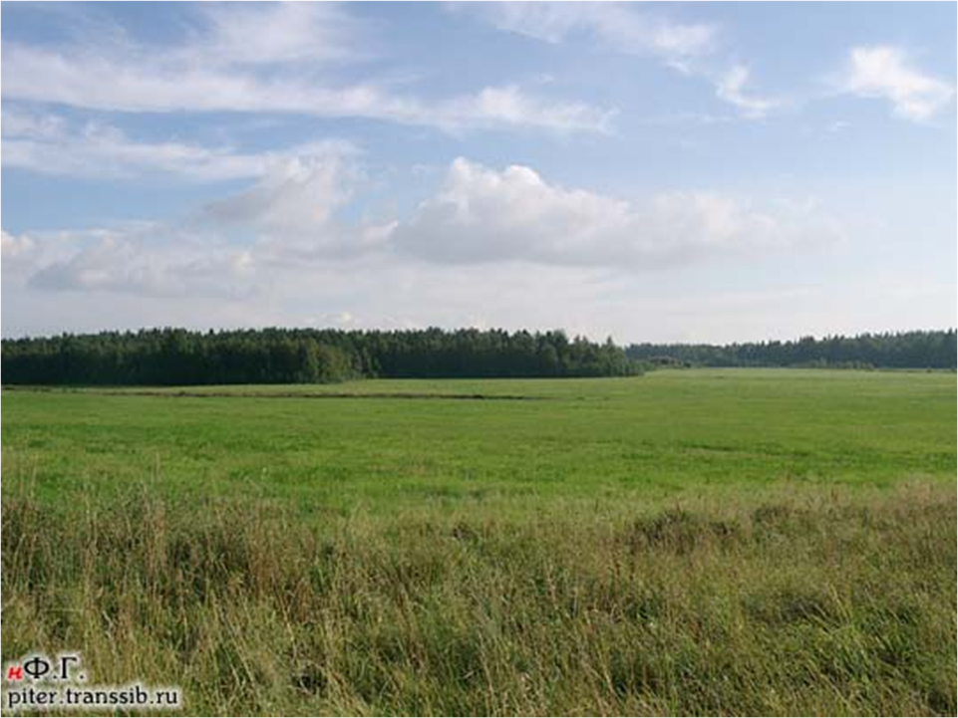
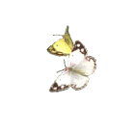
Педагогический проект «Домашние животные» Образовательная область: Познание. Автор проекта: Мамаева Рукият Каибовна МА

Slide 2
Участники проекта: дети старшей группы, воспитатели, родители.

Slide 3
Вид проекта: познавательный, групповой, краткосрочный.

Slide 4
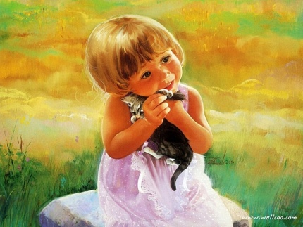
Актуальность
Дети с домашними животными сталкиваются с малых лет, узнают об их ласке, любви, учатся заботиться о них, но очень важно научить детей бережному отношению к ним. Общение с животными, если оно происходит бесконтрольно, может привести не только пользу ,но и вред развивающейся личности ребёнка. Прежде всего, ребенок не знает, что можно делать, а что нельзя, что для животного вредно, а что полезно. Кроме того, при тесном контакте с животным, малыш обязательно захочет удовлетворить свою любознательность и втянуть в игру. Без контроля и руководства взрослых такое общение может оказаться вредным и даже опасным как для животного, так и для ребёнка.

Slide 5
Цель проекта: формировать представления детей о домашних животных.

Slide 6
Задачи проекта:
Расширить и обогатить знания детей о домашних животных, об условиях необходимых для их жизни и обитания.
Развивать речь, мышление, познавательный интерес, любознательность, воображение, творческие способности, обогащать словарный запас.
Воспитывать доброе, бережное отношение к животному миру.
Активизировать совместную деятельность детей и родителей.

Slide 7
Этапы реализации
Этап: Подготовительный
Анализ предметной среды
Подготовка материала вместе с родителями и детьми для их самостоятельной деятельности (энциклопедии, иллюстрации, фотографии, раскраски, макет «Домашние животные» и т.д.)
Подготовка детской литературы, дидактических и подвижных игр.
Изучение интернет- ресурсов.
Создание презентации о домашних животных.

Slide 8
II. Этап: основной:
Совместная деятельность педагогов с детьми.
Совместная деятельность педагогов с родителями:
Информация для родителей «Домашние животные в жизни ребёнка»
Консультация для родителей «Почему детям необходим контакт с животными?»
Памятка для родителей «Если вы решили завести питомца»

Slide 9
Совместная деятельность родителей с детьми:
Беседы родителей с детьми о домашних животных.
Выполнение творческих заданий.
Помощь детям в выставке рисунков.
Чтение художественной литературы дома.
Помощь в создании альбома.

Slide 10
III. Этап: Итоговый:
Оформление альбома
«Мои любимые домашние питомцы»

Slide 11
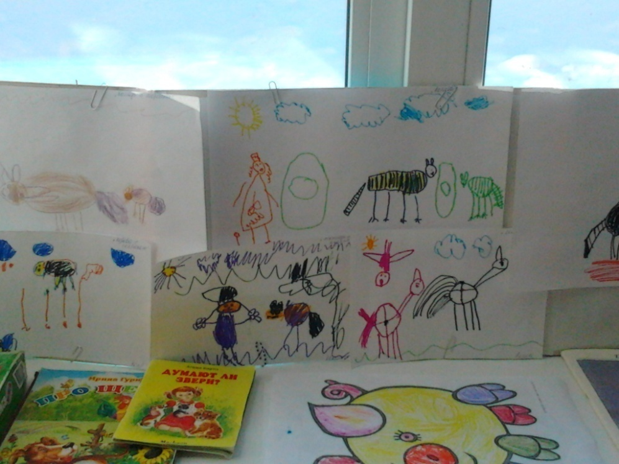
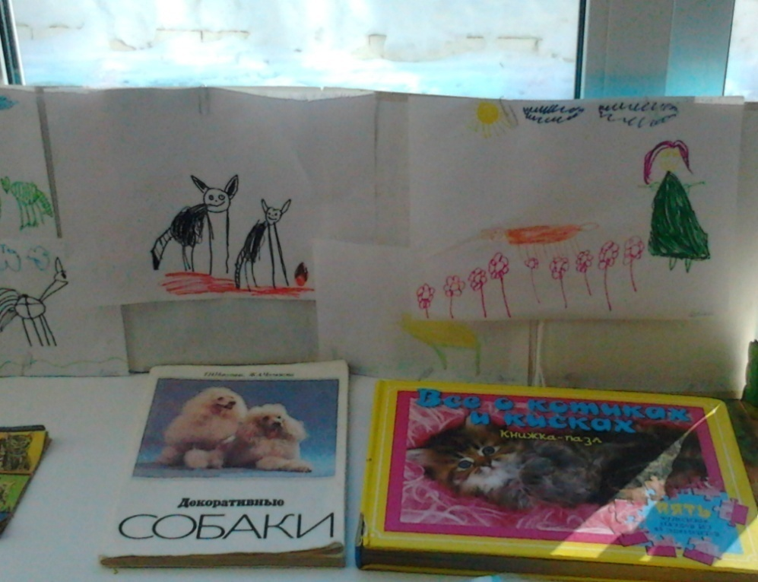
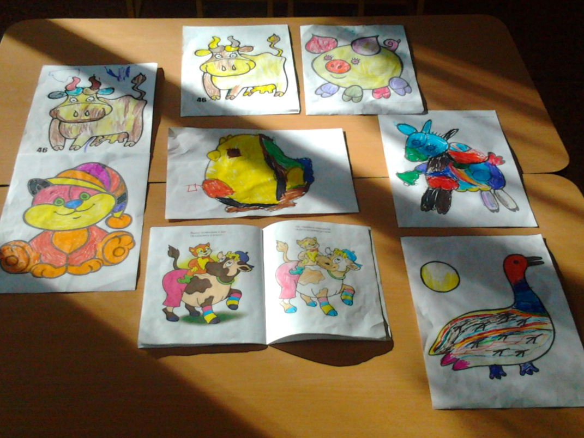

Slide 12
Работа с родителями:
Привлечение к оказанию помощи в сборе иллюстративного материала, раскрасок, мультфильмов, презентаций по теме проекта.
Консультации на темы:
«Домашнее животное и ребёнок»
«Зачем ребёнку домашнее животное?»
«Дети и домашние животные. Кто, когда и зачем»

Slide 13
Выводы:
В процессе проживания темы проекта проявляли активный познавательный интерес. Проект предоставил каждому ребёнку возможность не только получать знания, но и развивать творческие способности, формировать коммуникативные навыки, приобретать знания из различных источников, анализировать факты, высказывать собственные суждения,дети с удовольствием делились информацией со сверстниками.

Slide 14
Полученные знания способствовали развитию у детей ответственности за того кого приручили.
Реализация этого проекта способствовала сближению родителей, детей и педагогов. Ведь ничего так не сближает, как совместное творчество и открытие чего-то нового.

Slide 17
